Slide 1

Biblioteca
Proiect de programare realizat de:
Gasitu Robert & Marinescu Raul

Slide 2

Obiectiv
Proiectul este destinat pe de-o parte persoanelor care se ocupa de gestiunea cartilor din biblioteaca si pe de alta parte pentru persoanele care doresc sa imprumute o carte.
Principala utilitate a soft-ului este de a eficientiza atat cautarea/filtrarea cat si rezervarea cartilor dorite cat si pentru imbunatatirea relatiei dintre personal – client.

Slide 3
Utlilitati
Pentru administrator:
- adaugarea/stergerea unei carti din biblioteca
- gestionarea conturilor utilizatorilor
- vizualizarea informatiilor referitoare la un anumit exemplar
- verificarea existentei unui exemplar

Slide 4
Utilitati
Pentru utilizator:
- filtrarea/sortarea cartilor
- aranjarea in functie de un anumit criteriu (nume, nr pagini, autor....)
- verificarea existentei unui exemplar
- posibilitatea de a rezerva o carte

Slide 5
Implementare tehnica
Partea de OOP:
Vom implementa o clasa generala numita Biblioteca urmata de clasele carte, Autor si Utilizator ce vor fi interconectate prin relatii de mostenire.
Algoritmi:
Diverse sortari in functie de nume, nr pagini, autor, editura, pret prin ajutorul biblotecilor implementate in STL.

Slide 6
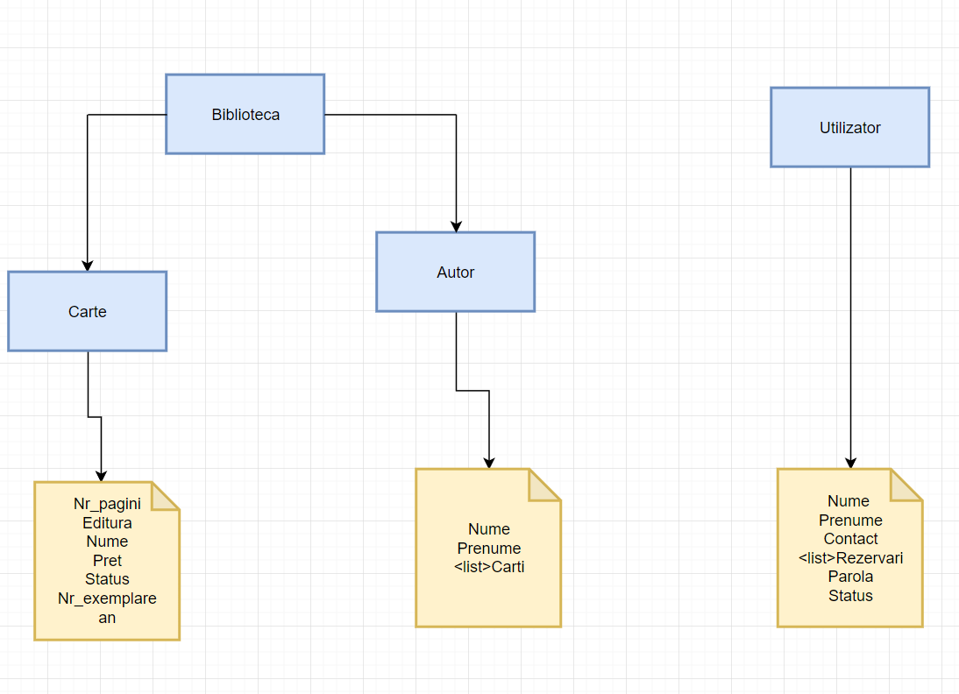
Structura

Slide 7
Sarcini
Marinescu Raul:
- Implementare algoritmi sortari si clasele Bibloteca, Autor, Carte.
- lucrul cu fisiere.
Gasitu Robert:
- Implementare/stilizare meniuri de functionalitati, functii, clasa Utilizator.
- lucrul cu fisiere.

